Slide 1
Проект бюджета Фёдоровского городского поселения Тосненского муниципального района Ленинградской области на 2025 год и на плановый период 2026 и 2027 годов

Slide 2
Составление проекта бюджета основывается на:
положениях послания Президента Российской Федерации Федеральному Собранию Российской Федерации, определяющих бюджетную политику (требования к бюджетной политике) в Российской Федерации
основных направлениях бюджетной политики и налоговой политики
прогнозе социально-экономического развития
Муниципальных программах
(проектах изменений муниципальных программ)

Slide 3
Основные параметры проекта бюджета Фёдоровского городского поселения Тосненского муниципального района Ленинградской области на 2025 год и на плановый период 2026-2027 годов (тыс. руб.)
Дефицит
-23 479,410
298 910,858
Дефицит
Дефицит
0,00
0,00
275 431,448
237 783,480
251 119,536
237 783,480
251 119,536

Slide 4
Структура доходов бюджета
2025 год
тыс. рублей
18 450,206
6,7%
40 083,102
14,6%
78,7%
216 898,140

Slide 5
Налоговые доходы 2025г.

Slide 6
Неналоговые доходы 2025 г.

Slide 7
Безвозмездные поступления на 2025 год
Субвенции бюджетам бюджетной системы
Российской федерации
410,420 тыс. рублей:
Субвенции бюджетам городских поселений на осуществление первичного воинского учета на территориях, где отсутствуют военные комиссариаты – 406,900 тыс.руб.
Субвенции бюджетам городских поселений на выполнение передаваемых полномочий субъектов Российской Федерации (полномочия в сфере административных правооотношений) – 3,520 тыс.руб.
Субсидии бюджетам бюджетной системы Российской Федерации (межбюджетные субсидии)
39 672,682 тыс.рублей:
Субсидии бюджетам городских поселений на реализацию программ формирования современной городской среды – 11 000,000 тыс.рублей
Субсидии бюджетам городских поселений на осуществление дорожной деятельности в отношении автомобильных дорог общего пользования - 17 774,882 тыс.рублей
Прочие субсидии бюджетам городских поселений - 10 897,800 тыс.рублей

Slide 8
ПРОЧИЕ СУБСИДИИ БЮДЖЕТАМ ГОРОДСКИХ ПОСЕЛЕНИЙ
10 897,800 тыс.рублей:
субсидия на поддержку развития общественной инфраструктуры муниципального значения – 6 000,000 тыс.рублей
субсидии на комплекс мероприятий по борьбе с борщевиком Сосновского – 198,500 тыс. рублей
субсидии на обеспечение стимулирующих выплат работникам муниципальных учреждений культуры Ленинградской области – 4 107,000 тыс. рублей
субсидии на мероприятия по созданию мест (площадок) накопления твердых коммунальных отходов – 592,300 тыс.рублей

Slide 9
Структура расходов бюджета Фёдоровского городского поселения тосненского муниципального района ленинградской области на 2025 год

Slide 10
Планируемые расходы бюджета
Фёдоровского городского поселения
Тосненского муниципального района ленинградской области на 2025 год
298 910,858 тыс. рублей
85 489,470
тыс. рублей
213 421,388 тыс. рублей

Slide 11
Муниципальные программы Фёдоровского городского поселения
Тосненского муниципального района Ленинградской области
Наименование муниципальной программы | Запланированные расходы на 2025 год, тыс. рублей
Повышение квалификации муниципальных и не муниципальных служащих администрации Фёдоровского городского поселения Тосненского муниципального района Ленинградской области | 300,0
Развитие физической культуры и спорта на территории Фёдоровского городского поселения Тосненского муниципального района Ленинградской области | 28 745,0
Развитие культуры Фёдоровского городского поселения Тосненского муниципального района Ленинградской области | 40 906,7
Безопасность на территории Фёдоровского городского поселения Тосненского муниципального района Ленинградской области | 4 626,8
Развитие улично-дорожной сети Фёдоровского городского поселения Тосненского муниципального района Ленинградской области | 57 053,9
Жилищно-коммунальное хозяйство и благоустройство территорий Фёдоровского городского поселения Тосненского муниципального района Ленинградской области | 25 229,3
Борьба с борщевиком Сосновского на территории Фёдоровского городского поселения Тосненского муниципального района Ленинградской области | 321,9
Энергосбережение и повышение энергетической эффективности Фёдоровского городского поселения Тосненского муниципального района Ленинградской области | 15 038,4
Формирование комфортной городской среды на территории Фёдоровского городского поселения Тосненского муниципального района Ленинградской области | 33 446,5
Создание условий для экономического развития в Фёдоровском городском поселении Тосненского муниципального района Ленинградской области | 7 050,0
Водоснабжение и водоотведение Фёдоровского городского поселения Тосненского муниципального района Ленинградской области | 703,0

Slide 12
Программа «Жилищно-коммунальное хозяйство и благоустройство территории Фёдоровского городского поселения Тосненского муниципального района Ленинградской области»
Мероприятия по благоустройству и содержанию территорий Фёдоровского городского поселения
21 062,8 тыс. рублей:
оплата электроэнергии уличного освещения
работы по благоустройству и озеленению территории Фёдоровского городского поселения
работы по прочистке придорожных и дренажных канав
- работы по благоустройству детских игровых и спортивных площадок
работы по разработке дизайн - проектов благоустройства территорий Федоровского городского поселения
мероприятия по дезинфекции территории
мероприятия по окашиванию борщевика Сосновского
праздничное оформление территории поселения и демонтаж украшений
работы по утилизации несанкционированных свалок
Мероприятия по жилищному хозяйству на территории Федоровского городского поселения – 826,270 тыс. рублей
взносы за капитальный ремонт муниципального жилья
коммунальные услуги за имущество
Мероприятия по коммунальному хозяйству на территории Федоровского городского поселения –
1 810,0 тыс. рублей
субсидии на фактически понесенные затраты в связи с предоставлением услуг банного комплекса
доставка питьевой воды

Slide 13
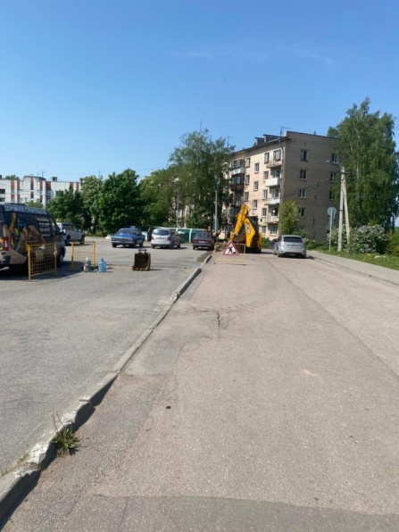
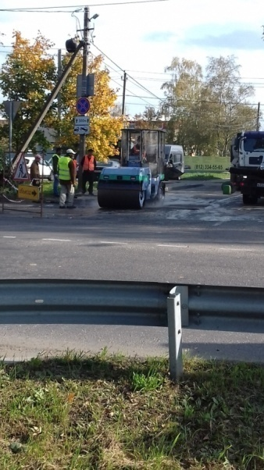
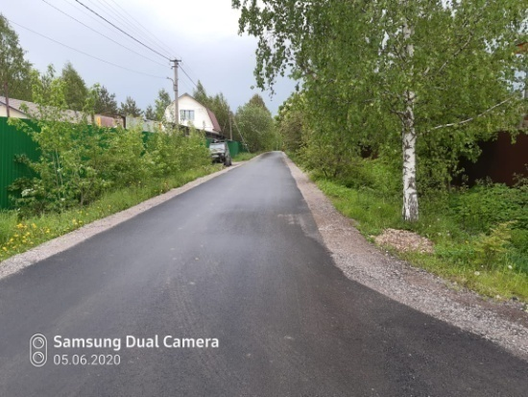
Программа "Развитие улично-дорожной сети Фёдоровского городского поселения Тосненского муниципального района Ленинградской области" - 57 053,9 тыс. рублей
Средства направлены на:
Ремонт автомобильных дорог общего пользования местного значения:
ул. Вознесенская -16 544,9 тыс. руб. (средства областного бюджета -11 746,9 тыс. руб.; средства местного бюджета-4 798,0 тыс.руб.);
ул. Восточная - 8 490,0 тыс. руб. (средства областного бюджета -6 027,9 тыс. руб.; средства местного бюджета-2 462,1 тыс.руб.)
-разработку и проверку сметной документации по ремонту автодорог, технический надзор (контроль) за выполнением работ по ремонту улично-дорожной сети на территории Фёдоровского городского поселения
содержание муниципальных дорог, проездов, пешеходных дорожек
грейдирование муниципальных дорог, проездов
установка дорожных знаков и неровностей

Slide 14
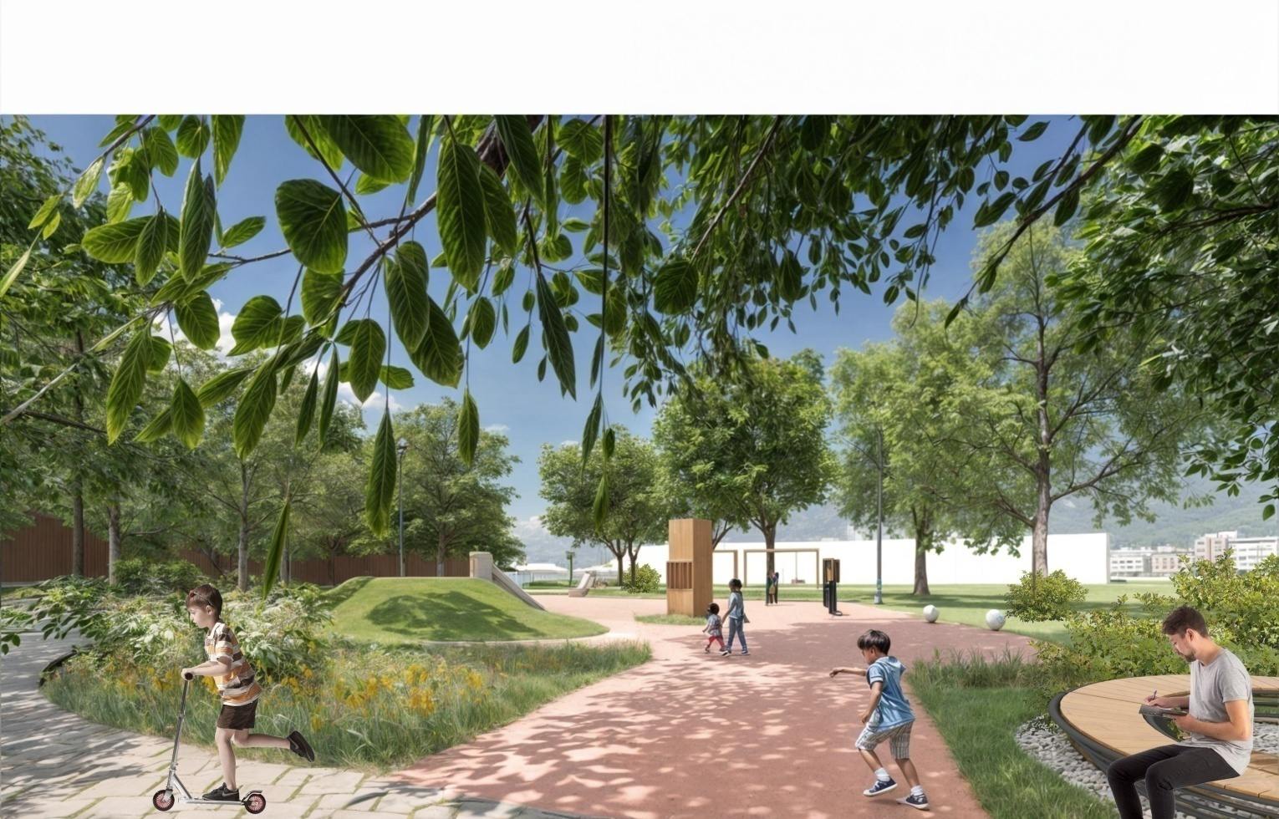
Муниципальная программа «Формирование комфортной городской среды на территории Фёдоровского городского поселения Тосненского муниципального района Ленинградской области»
33 446,540 тыс. руб. (3 300,0 тыс.рублей – средства федерального бюджета, 7 700,0 тыс.рублей – средства областного бюджета,
22 446,540 тыс.рублей – средства местного бюджета)
Средства направлены на благоустройство общественной территории
"Сквер памяти героев"

Slide 15
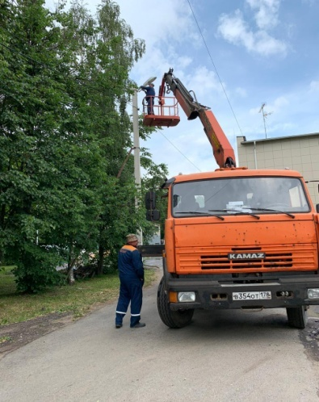
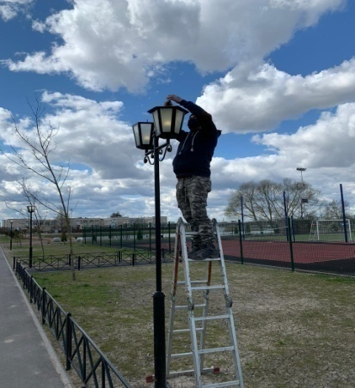
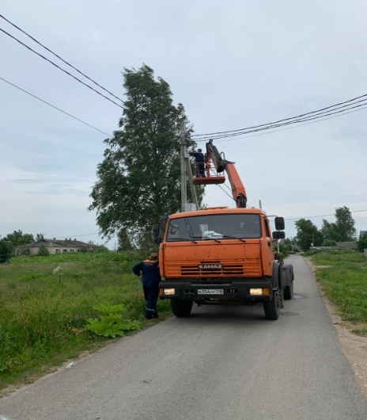
Муниципальная программа "Энергосбережение и повышение энергоэффективности Фёдоровского городского поселения Тосненского района Ленинградской области 15 038,4 тыс. рублей
Средства направлены:
Освещение ул. Шоссейная (от ул.Шоссейной до ул. Промышленная), освещение ул. Вознесенская - 9 221,8 тыс.руб. ( 6 000,0 тыс. руб. – средства областного бюджета, 3 221,8 тыс.руб. – средства местного бюджета)
техническое обслуживание электроустановок сетей уличного освещения
обслуживание и ТО дизель-генератора

Slide 16
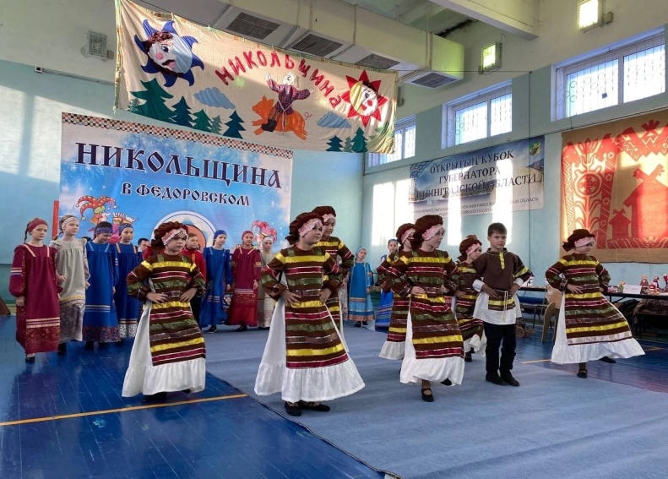
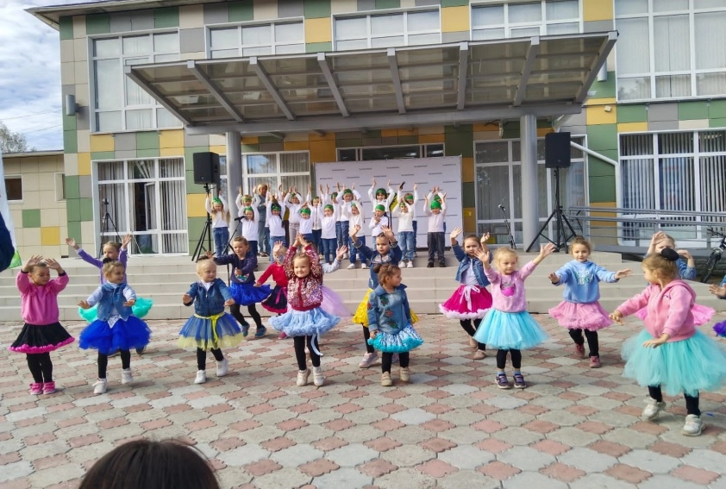
Муниципальная программа "Развитие культуры в Фёдоровском городском поселении Тосненского муниципального района Ленинградской области" 40 906,7 тыс. рублей
На мероприятия "Развитие культуры на территории поселения" запланировано 40 011,7 тыс. руб., в том числе:
на обеспечение деятельности учреждения культуры
на организацию и проведение мероприятий в области культуры
На мероприятия "Обеспечение отдыха, оздоровления, занятости детей, подростков и молодежи" запланировано 895,0тыс. руб.:
трудоустройство несовершеннолетних детей в дни школьных каникул – 425,0 тыс.руб.;
организация и проведение молодежных массовых мероприятий – 470,0 тыс.руб.

Slide 17
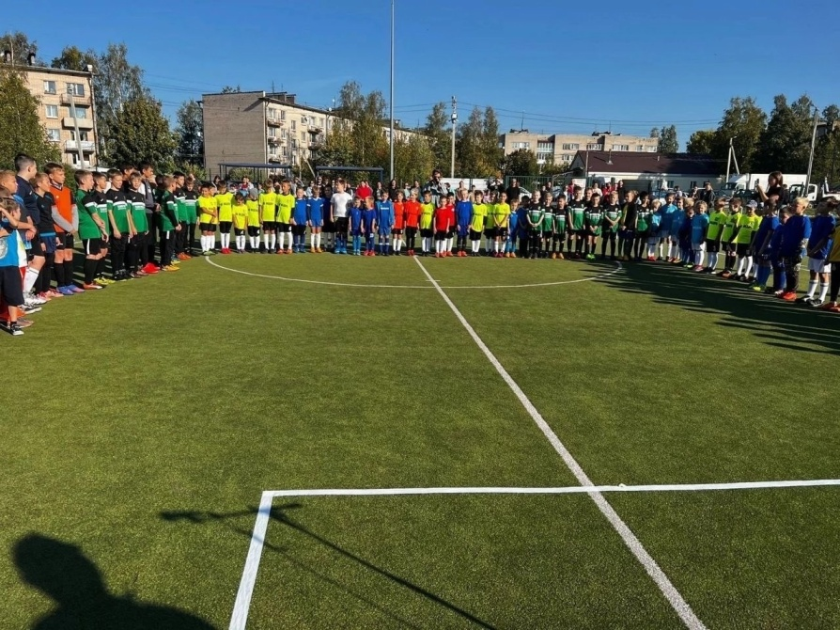
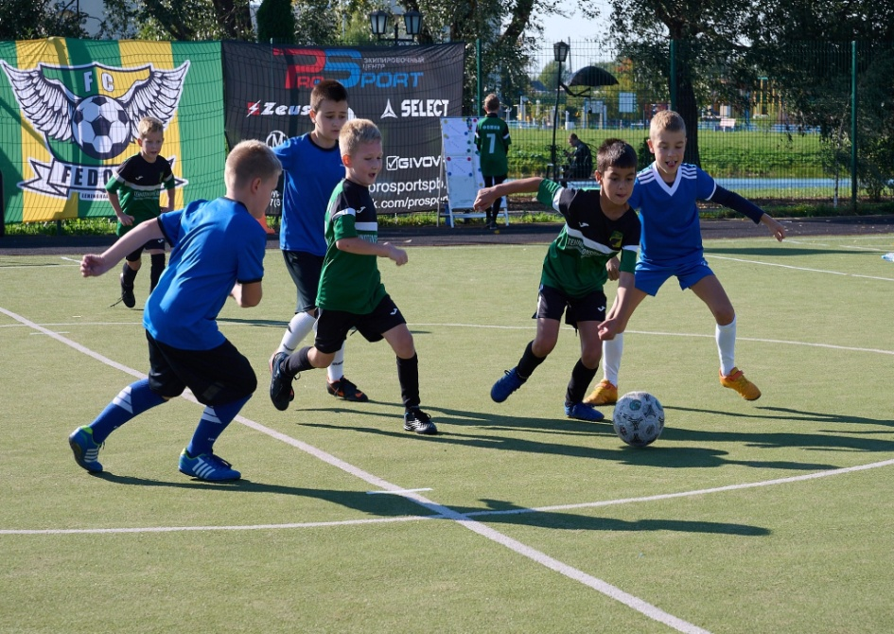
Муниципальная программа «Развитие физической культуры и спорта на территории Фёдоровского городского поселения Тосненского района Ленинградской области» 28 745,0 тыс. рублей
На развитие физической культуры и спорта запланированы расходы в сумме
8 745,0 тыс. руб.
На ремонт спортивного зала направлены средства в размере – 20 ,0 тыс. руб.

Slide 18
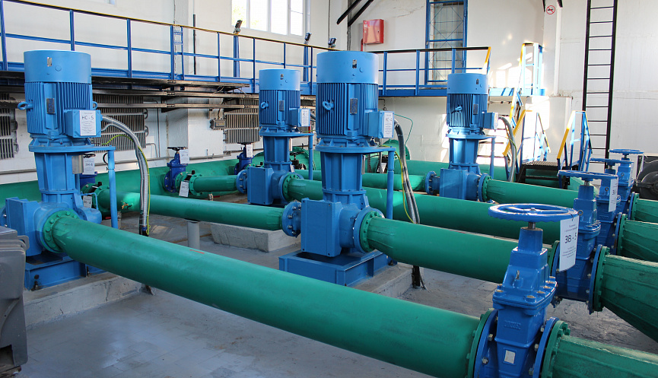
Муниципальная программа «Водоснабжение и водоотведение Фёдоровского городского поселения Тосненского муниципального района Ленинградской области" 703,0 тыс. рублей Средства направлены на обследование территории для актуализации схем водоснабжения; авторский надзор по строительству повышающей насосной станции и резервуаров чистой питьевой воды

Slide 19
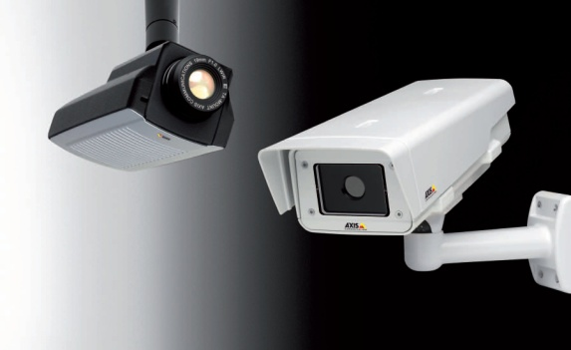
Муниципальная программа "Безопасность Фёдоровского городского поселения Тосненского муниципального района Ленинградской области"
4 626,8 тыс. рублей
Средства направлены на:
- обслуживание системы видеонаблюдения
- на реализацию мероприятий в области пожарной безопасности (техническое обслуживание пожарной машины, обслуживание пожарных гидрантов )
- на реализацию мероприятий по обслуживанию и эксплуатации системы оповещения населения
на мероприятия в сфере гражданской обороны и чрезвычайных ситуаций
услуги по обслуживанию тревожной кнопки
мероприятия по противодействию экстремизму и профилактике терроризма
создание резервов (запасов) материальных ресурсов для ликвидации ЧС

Slide 20
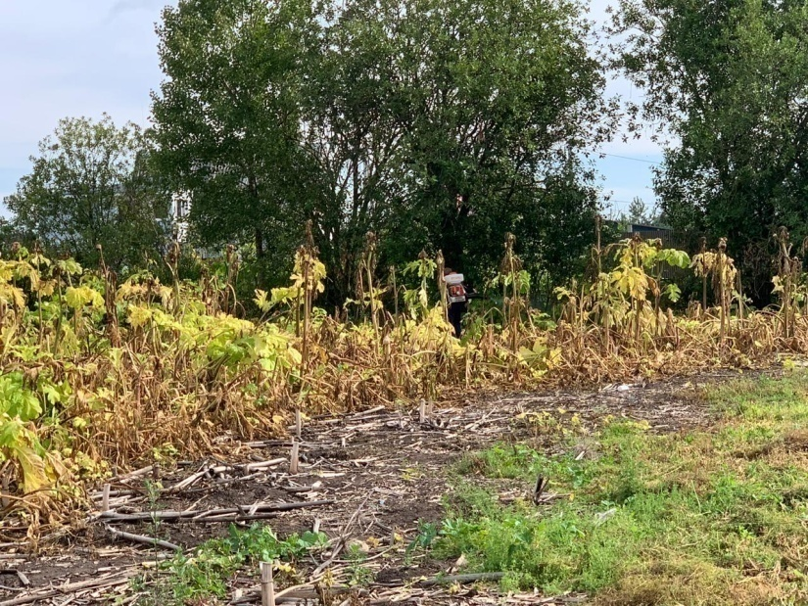
Муниципальная программа «Борьба с борщевиком Сосновского на территории Фёдоровского городского поселения Тосненского муниципального района Ленинградской области» 321,919 тыс. рублей (198,5 тыс. руб. – областной бюджет, 123,419 тыс.руб. – местный бюджет)
Средства направлены на: -ликвидацию очагов распространения борщевика химическими методами -оценку эффективности проведенных химических мероприятий по уничтожению борщевика Сосновского

Slide 21
Муниципальная программа «Повышение квалификации муниципальных и не муниципальных служащих администрации Фёдоровского городского поселения Тосненского муниципального района Ленинградской области» - 300,00 тыс.руб.
Муниципальная программа «Создание условий для экономического развития в Фёдоровском городском поселении Тосненского муниципального района Ленинградской области» - 7 050,000 тыс. рублей:
Средства направлены на:
- мероприятия по генеральному плану Фёдоровского г.п.
- мероприятия по землеустройству и землепользованию

Slide 22
Непрограммные расходы
Непрограммные расходы в 2025 году составят
85 489,470 тыс. руб., из них:
решение вопросов в области национальной экономики – 65,0 тыс. руб.;
мероприятия в области национальной безопасности – 3,520 тыс. руб.;
мероприятия в сфере поддержки издательств и периодических средств массовой информации- 2 568,822 тыс.руб.;
решение общегосударственных вопросов – 81 461,960 тыс. руб.;
мобилизационная и вневойсковая подготовка – 406,9 тыс.руб.;
- мероприятия социальной политики – 983,268 тыс. руб.

Slide 23
Спасибо за
внимание!

